Slide 1
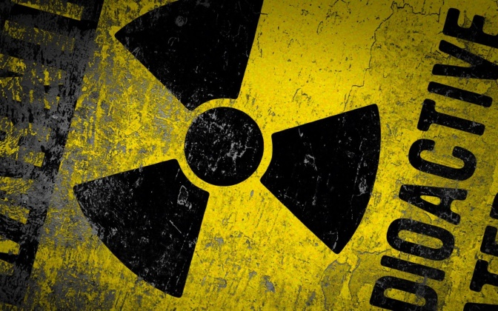
დოქტორანტის სემინარი 2
მაიონიზირებელი გამოსხივების ბიოლოგიური მოქმედება
პაპუნა ნავდარაშვილი
ხელმძღვანელი: ასოცირებული პროფესორი
მარინა რუხაძე

Slide 2
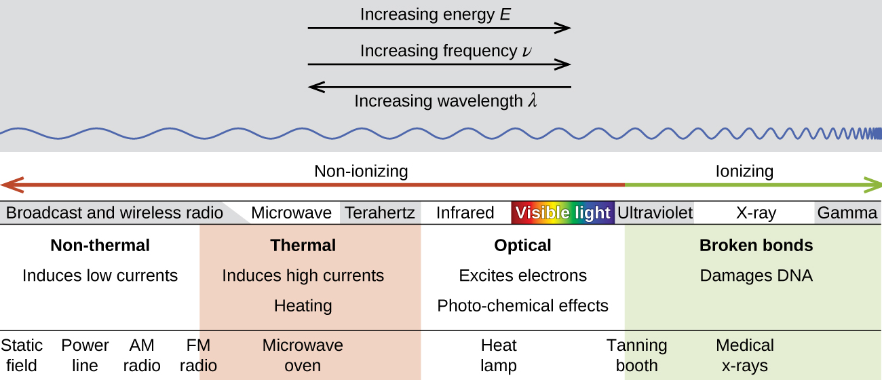
რა არის გამოსხივება?
რადიაცია ანუ გამოსხივება არის ენერგიის გადატანა სივრცეში.
არამაიონიზირებელი (სუსტი)
მაიონიზირებელი (ძლიერი)

Slide 3
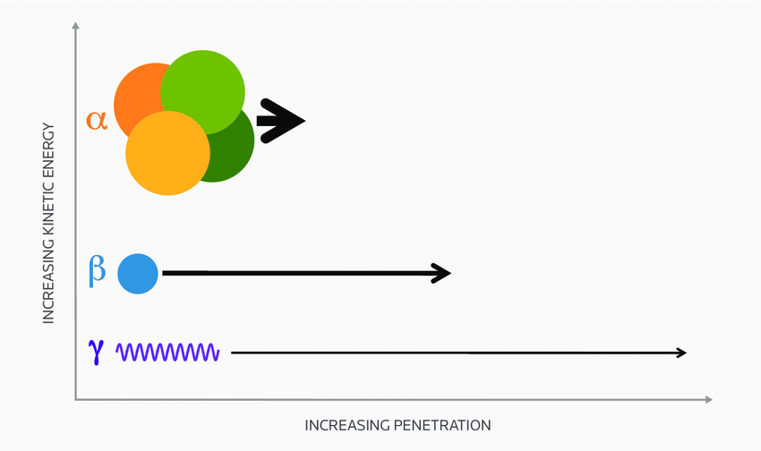
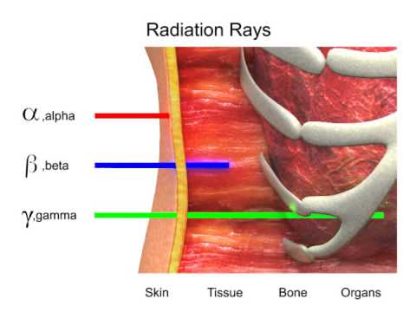
მაიონიზირებელი გამოსხივების ტიპები
ბერძნული ასოებით აღინიშნება – ალფა, ბეტა, და გამა (α, β, γ).

Slide 4
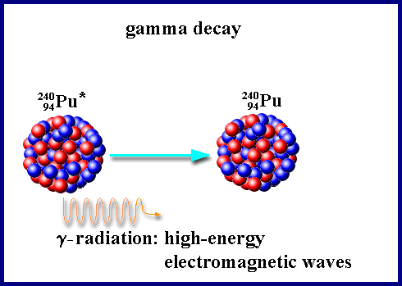
γ -გამოსხივება
შეღწევის ძალიან მაღალი უნარი აქვს
სუსტი დამშლელი მოქმედება
მოლეკულის დაშლა ნაკლებად სავარაუდოა
γ -გამოსხივებისგან დასაცავად ყველაზე ეფექტური მძიმე ელმენტებია. მაგალითად, ტყვიაა.

Slide 5
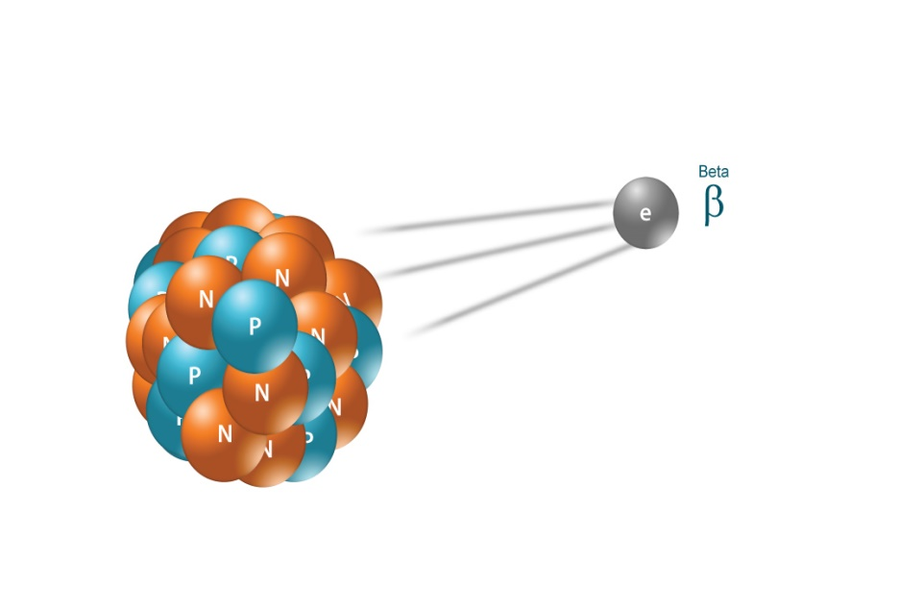
β -გამოსხივება
შეღწევის საშუალო უნარი აქვს
აგდებს ატომიდან ელექტრონებს
ქსოვილს ენერგიის მნიშვნელოვან ნაწილს გადასცემს, რაც სხივურ დამწვრობას იწვევს
β -გამოსხივება ვერ აღწევს ლითონის თხელ ფირფიტაში

Slide 6
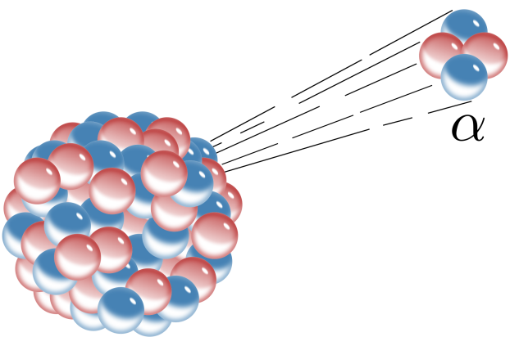
α-გამოსხივება
შეღწევის დაბალი უნარი
მაღალი ენერგია და იმპულსი
შეუძლია ამოაგდოს ელექტრონები ატომიდან და თვითონ ატომებიც კი მოლეკულებიდან.
ორგანიზმის შიგნით α აქტიური იზოტოპების მოხვედრა უკიდურესად საშიშია
α-ნაწილაკი ჰარში 5 სანტიმეტრზე მეტს ვერ გადის. მას ქაღალდის ფურცლის გავლაც არ შეუძლია

Slide 7
სწრაფი ნეიტრონებით დასხივება
სწრაფი ნეიტრონების ნაკადს ურთიერთქმედების გარეშე ნივთიერების 10 სანტიმეტრამდე სისქის გავლა შეუძლია.
წყალბადის ბირთვთან შეჯახებისას ნეიტრონი მას ენერგიის ნახევარს გადასცემს და პროტონის ამოგდებს ბირთვიდან. ეს სწრაფი პროტონი იწვევს მოლეკულების იონიზაციას, როგორც α-გამოსხივება.
სწრაფი ნეიტრონებისგან საუკეთესო დამცველი წყალბადის ატომებით მდიდარი ნივთიერებებია. მაგ. ნახშირწყლები

Slide 8
რადიაციის საზომი ერთეულები
Si სისტემის ერთეული რადიაციის დოზის გასაზომად არის გრეი. 1 გრეი = 1ჯოული ენერგიის აბსორბცია 1 კილოგრამი ქსოვილის მიერ.
რადიონუკლიდებისგან ადამიანის მიერ მიღებული დოზა იზომება ზივერტებში. 1 ზივერტი — 1 კგ ბიოლოგიური ქსოვილის მიერ შთანთქმული ენერგიის რაოდენობა.

Slide 9
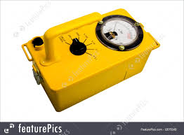
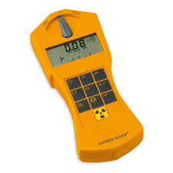
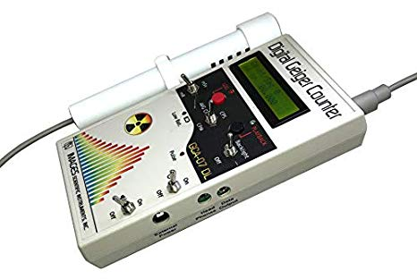
რადიაციის დეტექტირება
გრეიგერის საზომი

Slide 10
მაიონიზირებელი გამოსხივების მოქმედება ცოცხალ ორგანიზმებზე
ძუძუმწოვრები ვერ უძლებენ 10 გრეი რადიაციას.
მათ შორის ადამიანი ერთ-ერთ ყველაზე მგრძნობიარე არსებაა.
ფუტკრებს შეუძლიათ 100 გრეი მაიონიზირებელ გამოსხივების დროსაც არ იხოცებიან.

Slide 11
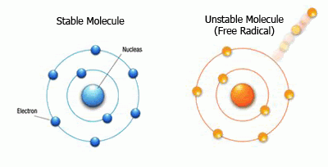
მაიონიზირებელი გამოსხივების მოქმედება
გამოტყორცნილი α და β ნაწილაკებს გააჩნიათ გაცილებით მაღალი ენერგია, ვიდრე ჩვეულებრივ ქიმიურ ბმებს. მათი ბიომოლეკულასთან დაჯახება იწვევს
ქიმიური ბმების რღვევა, ან მოლეკულების იონიზაცია
მოლეკულის ფრაგმენტაცია, რადიკალებისა და რეაქტიული იონების წარმოქმნით

Slide 12
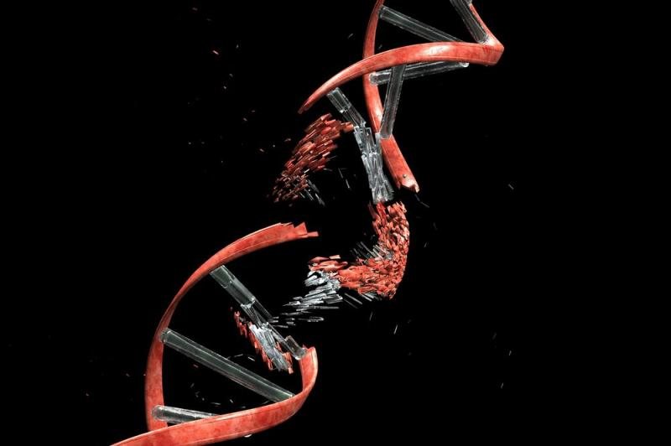
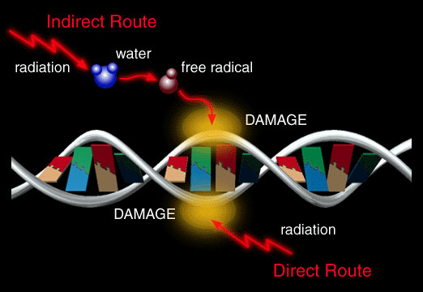
რადიკალების წარმოქმნა არაპირდაპირი ურთიერთქმედებით
1. ჯერ ხდება წყლის მოლეკულის იონიზაცია
წარმოიქმნება იონრადიკალი,რომელიც გარდაიქმნება თავისუფალ რადიკალად.
2. იგი უტევს ბიოლოგიური მოლეკულას იწვევს მის ფრაგმენტაციას.
3. ფრაგმენტებს აქვთ უნარი გააგრძელონ ჯაჭვური რადიკალური რეაქცია.

Slide 13
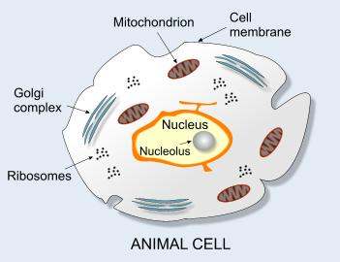
გენების დაზიანება (მუტაცია)
მაიონიზირებელი გამოსხივება უფრო მეტად აზიანებს გაყოფადი უჯრედების შემცველ ქსოვილებს. (ძვლის ტვინი, კუჭ-ნაწლავის სიტემა, თმის უჯრედები, ემბრიონი...)
გენეტიკური კოდი უჯრედის ყველაზე მგრძნობიარე ნაწილს. რადიაცია იწვევს დნმ-სა და რნმ-ს დეზინტეგრაციასა და დეპოლიმერიზციას.
გენეტიკური კოდის დაზიანების გამოსწორება ხდება დნმ-ს უჯრედშორისი აღდგენის საშუალებით, თუმცა ამ დროს შესაძლოა მოხდეს გენეტიკური ინფორმაციის შეცვალა ან დაკარგვა.

Slide 14
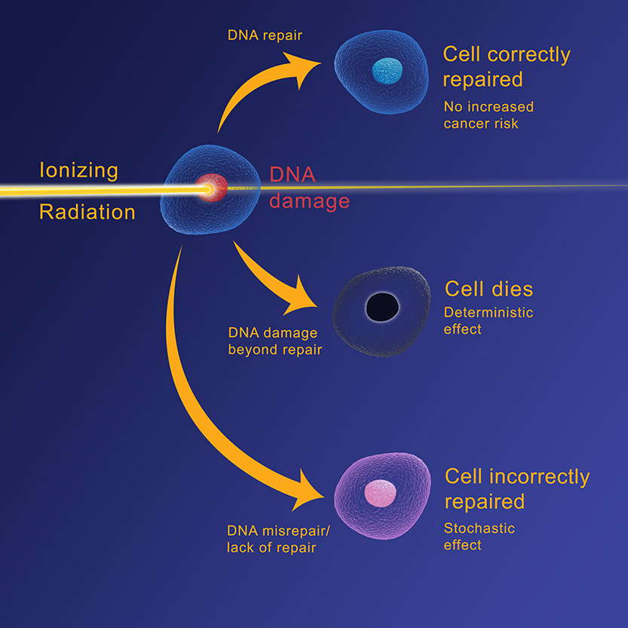
ქრომოსომების დაზიანება
დნმ-ის მოლეკულის მთლიანობის დარღვევით, რადიაცია ასევე აზიანებს ქრომოსმის ძაფებს და გავლენას ახდენს უჯრედის გაყოფის დროს ქრომოსომული წყვილების განაწილებაზე.
როდესაც ქრომოსომების შემაერთებელი ძაფები მოლეკულაში დარღვეულია, მათი გადაგმა შესაძლოა მოხდეს განსხვავებული თანმიმდევრობით, ისე რომ საწყისი გენეტიკური კოდი რადიკალურად შეიცვალოს.
ქრომოსომების გაწყვეტის შემდეგ მისი აღდგენა ხშირად სპონტანურად ხდება, თუმცა დაზიანება რომელიც ვერ აღდგება, იწვევს უჯრედის გენეტიკური ინფორმაციის დაკარგვას. სხვანაირად ამ პროცესს „გენის წაშლას“ უწოდებენ.

Slide 15
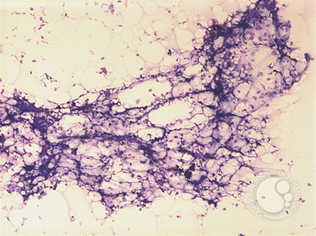
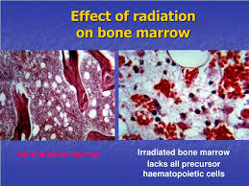
მაიონიზირებელი დასხივების გავლენა ძვლის ტვინზე
0,5-1 ზივერტი რადიაცია აყენებს მცირე ზიანს , ხოლო 8 ზივერტი იწვევს ამ უჯრედების გადაგვარებას ან სიკვდილს.
ძვლის ტვინის უჯრედების სიკვდილი კი იწვევს სისხლის ორგანიზმში ცირკულაციის წყობიდან გამოსვლას, იწყება სისხლის უჯრედების შემცირება და წარმოიქმნდება ინფექციის განვითარების რისკი.
ორგანიზმი კარგავს თავდაცვით ფუნქციებს მიკრობებისაგან, იწვევს ლორწოვანი გარსის ანთებას. იზრდება შინაგანი და გარეგანი სისხლდენის რისკი, თრომბოციტების რაოდენობის შემცირების გამო.

Slide 16
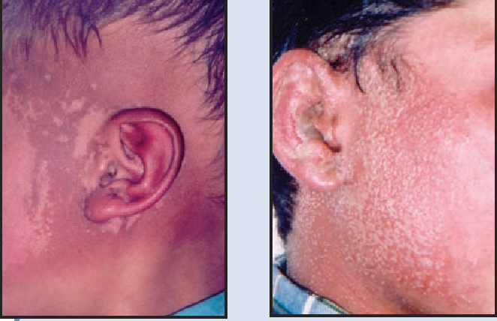
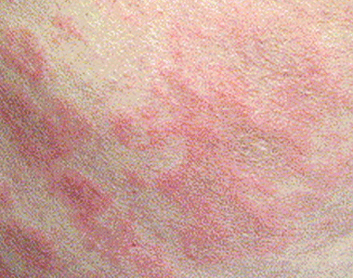
მაიონიზირებელი დასხივების გავლენა კანზე
რადიაციის მოქმედება კანზე გარეგნულად გამოიხატება შეწითლებით. მოცემულ ეფექტს კანი ინარჩუნებს რამდენიმე საათის განმავლობაში , რამდენიმე კვირაში კი ამ ადგილას ჩნდება უფრო ღრმა და ხანგრძლივი შეწითლება.
უფრო დიდი დოზით დასხივების პირობებში ჩნდება დამწვრობის ბუშტები და წყლულები, რაც საწინდარია ანომალიური პიგმენტაციისა.

Slide 17
მაიონიზირებელი დასხივების გავლენა რეპროდუქციულ სისტემაზე
ჩამოყალიბებული სპერმატოზოიდი რადიაციას უძლებს, თუმცა ჩამუყალიბებელი სპერმის მაფორმირებელი უჯრედები ადამიანის ორგანიზმში ყველაზე რადიომგრძნობიარე უჯრედებს შორისაა.
0,15 ზივერტმა გამოსხივებამ შესაძლოა გამოიწვიოს დროებითი სპერმის გამომუშავების შეწყვეტა, ხოლო 4 ზივერტიმა რადიაციამ სრული უნაყოფობა.
ანალოგიურად ხდება ქალების შეთხვევაშიც 2-3 ზივერტი რადიაცია სამუდამო უნაყოფობას იწვევს.

Slide 18
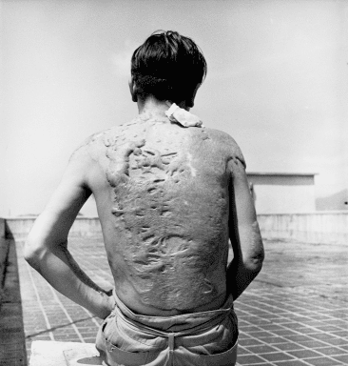
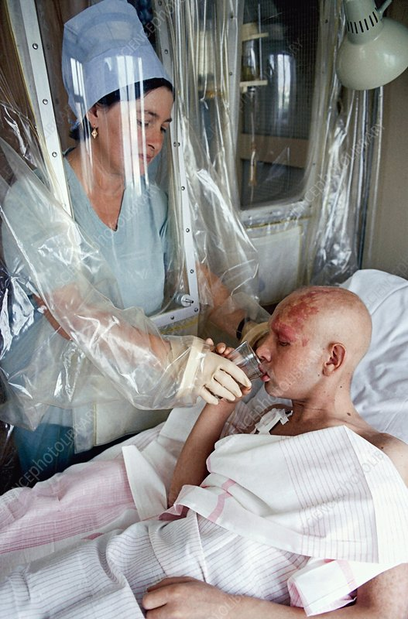
რადიაცული ავადმყოფობა
ნიშნები და სიმპტომები, რაც გამოწვეულია კუჭ-ნაწლავის ტრაქტისა და ძვლის ტვინის მაიონიზირებელი დასხივებით ცნობილია „რადიაციული ავადმყოფობის“ სახელით.

Slide 19
მაიონიზირებელი დასხივება სიმძიმის მიხედვით
1-2 გრეი მაიონიზირებელი გამოსხივების მოქმედებას მოყვება რადიაციული ავადმყოფობისთვის დამახასიათებელი სიმპტომები შედარებით მსუბუქ ფორმებში.
2-5გრეი რადიაციის შემთხვევაში დაზარალებულს ეწყება რამდენიმე ღებინება. სიმპტომები მალევე ქრება. პროცესები რამდენიმე ორი კვირის განმავლობაში რაიმე გამოხატული სიმპტომების გარეშე მიდის. მესამე კვირიდან დაზარალებულს უქვეითდება მადა, სუსტდება, ეწყება ცხელება და თმის ცვენა, სხეულზე უჩნდება სისხლჩაქცევები. 50% შემთხვევებისა მთავრდება სიკვდილით.
10 გრეი რადიაციის შემთხვევაში რამდენიმე საათი გამოხატული სიმპტომი არაა. რამდენიმე დღეში იწყება დიარეა, ყელის და ლორწოვანის ძლიერი ანთება. 100% შემთხვევებისა მთავრდება ლეტალურად. ერთბაშად 5 გრეი დასხივების მთლიან სხეულზე მიღების შემთხვევაშიც კი გადარჩენა თითქმის წარმოუდგენელია.

Slide 20
მადლობა ყურადღებისთვის!

